Slide 1








Plan de trabajo
Piloto Ágil 2018 – TIGO Honduras

Slide 2




Alcance del proyecto
Formación
Curso de formación en agile enfocado en el marco de trabajo Scrum para el equipo de trabajo.
Piloto
Selección de proyecto piloto. Análisis del proceso actual.
Definición roadmap y ejecución plan de trabajo para adopción de prácticas ágiles.
Informe Final
Informe con el resumen del trabajo realizado, avances y recomendaciones para continuidad de la transformación.

Slide 3
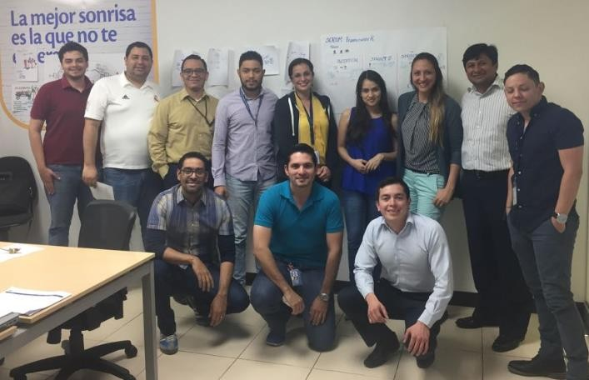
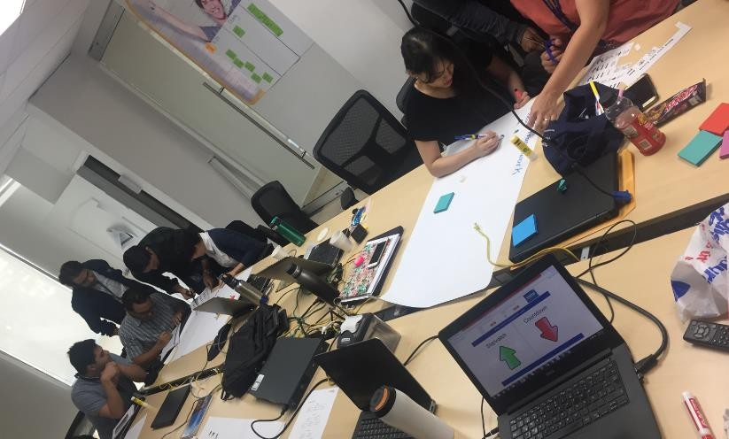
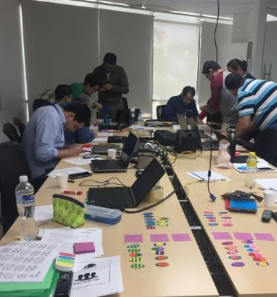

Formación
9Nota promedi.o de nu6estro cursos
Taller agilismo – Scrum (20 horas)

Slide 4


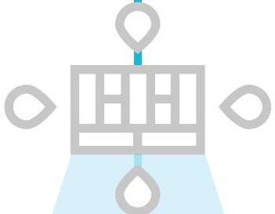
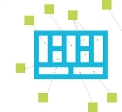





Nuestra dinámica consiste en los siguientes pasos:
Paso 1
Paso 2
Paso 3
Entregable
Análisis de estructura actual:
Selección del proyecto Piloto:
Plan de trabajo:
Informe final:
Equipos de trabajo.
Roles y funciones.
Estructura Organizacional.
Contexto del proyecto.
Objetivos de implementación.
Identificación de riesgos.
Homologación de roles
Flujo de actividades
Detalle del plan
Resumen de ejecución.
Beneficios obtenidos.
Recomendaciones.

Slide 5


Roadmap de actividades
Paso 4
Acompañamiento en ejecución de sprints.
Coaching a roles (Product Owner, Scrum
Master y Team)
Métricas.
Plan de gestión del cambio.
Informe final.
Para lograr la transición de los procesos para la incorporación de prácticas ágiles se proponen los siguientes pasos.
Paso 3
Marco de trabajo TIGO:
Establecer que prácticas se van a implementar.
Definición de artefactos y ceremonias. (Planning, Daily, Review, retrospectiva, Kanban board, Sprint)
Funciones de los roles e interacciones.
Calendario de reuniones (Avance Proyecto piloto)
Paso 2
Paso 1
Revisión de backlog en Jira con los team y scrumMaster.
Estimación de historias.
Priorización de backlog.
Creación de Sprints.
Definir Backlog de cada producto.
Definir la estructura para ingresar a JIRA.
Construir user Story Maps.
Charla JIRA con los equipos

Slide 6

Paso
Estructura Actual

Slide 7
Estructura Actual
Proyecto Amsys
Luis Guifarro (Líder Técnico) Sue Galindo (Arquitecto) Rita Alvarez (Arquitecto) Kenny Cooper (Arquitecto) Ian Acosta (Arquitecto)
Proyecto CBS Postpago
Elvin Carrasco (Líder Técnico) Eric Turcios (Arquitecto) Vanny Castillo (Arquitecto) Merlyn Palma (Arquitecto) Ricardo Alvarez (Arquitecto) Rigoberto Estrada (Arquitecto) Paola Ávila (Arquitecto)
Mario Meza
Javier García (Manager CSD) Igor Zelaya (Líder de Arquitectos)
Análisis de estructura actual:
Equipos de trabajo.
Roles y funciones.
Actividades
principales:
Líder de Arquitectos:
Interacción área comercial para revisión alcance.
Seguimiento con PMO.
Gestión de equipos
Líder Técnico:
Asignación de actividades
Gestión de avance
Definiciones de alcance.
Arquitecto:
Desarrollo
Interactuar con fábricas para insumos.
Validación de entregas fábrica y otras equipos.

Slide 8
Proyecto Piloto
Paso

Slide 9


Proyecto Piloto
El piloto se realizará en dos proyectos de Transformación que se están ejecutando actualmente en el área de Service Delivery (SD) de TIGO con el objetivo principal de cambiar la dinámica de ejecución del proyecto integrando prácticas ágiles del marco Scrum.
Selección del proyecto Piloto:
Contexto del proyecto.
Objetivos de implementación.
Retos de implementación.
Identificación de riesgos.
AMSYS
DECOMMISSIONING
CBS POSTPAGO
Objetivos:
Tener mayor visibilidad del estado de los proyectos seleccionados.
Identificar de riesgos e impedimentos de manera oportuna.
Optimizar el control de actividades del proyecto y organización del team.
Aprender y poner en práctica el marco de trabajo.
Retos:
Desarrollo tercerizado
Resistencia general al cambio
Principales Riesgos:
No tener la oportunidad de implementar prácticas importantes del marco Scrum (Planning
póker, estimaciones).
No poner en práctica trabajo en equipo y auto-asignación de tareas.
No involucrar a las demás áreas de la organización: negocio y Product Assurance.

Slide 10
Plan de trabajo
Paso

Slide 11
Plan de trabajo
Plan de trabajo:
De acuerdo al análisis de las actividades actuales y el roadmap de implementación que se va a aplicar, se propone la siguiente homologación de roles en el equipo:
Homologación de roles
Flujo de actividades
Detalle del plan
Homologación de Roles:
Product Owner: Igor Zelaya
Scrum Master Amsys: Luis Guifarro
Scrum Master CBS: Elvin Carrasco
Team Members: Arquitectos asignados al proyecto.
Apoyo adicional:
Sponsor: Javier García
Scrum of Scrums: Amadeo Izaguirre
Scrum Coach: Juan David Rozo (Marcela Vergara)

Slide 12
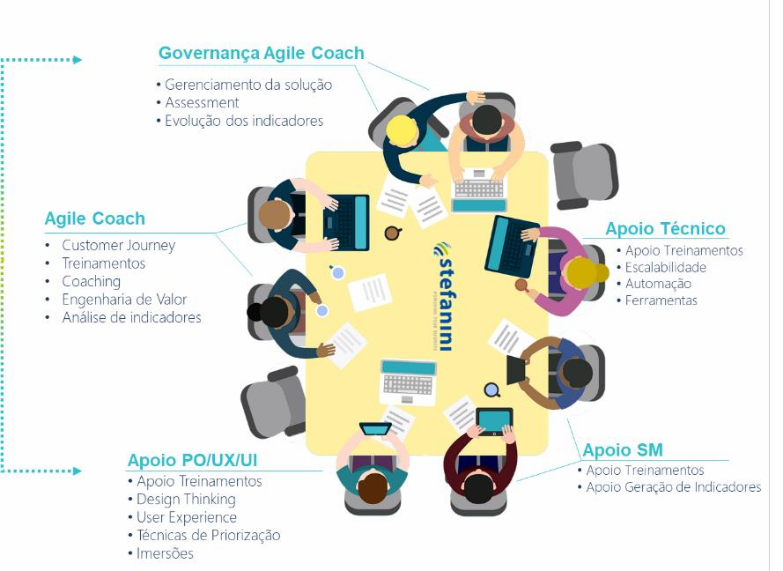



Homologación de roles
Scrum Master
Apoya al equipo a diario
Gestiona y elimina impedimentos
Interactúa con los representantes de la fábrica y áreas de apoyo (OCEP, CRM).
Presenta informes de avance diario.
Apoya al equipo en adopción marco
ágil.
Scrum Coach(Stefanini)
Coach dedicado a los Scrum Master de TIGO.
Apoyo al product Owner en priorización y maximizar el valor.
Capacitaciones y orientación cotidiana a los equipos.
Métricas e Indicadores.
Gestor del cambio.
Team Member
Desarrollo de actividades
del product Backlog.
Prueba de entregables de desarrollos externos.
Comunicación constante y efectiva de avance e impedimentos.
Practica la auto- organización, transparencia y la proactividad
Product Owner
SoSM (Scrum of Scrums Master)
Dueño del backlog de producto
Lidera de los Scrum Master de los squad de desarrollo.
Fomenta la adopción del marco de trabajo.
Colabora con los equipos en la utilización de herramientas de gestión.
técnico, control del alcance.
Prioriza el Product Backlog
Constante comunicación con
Scrum Master.
Puente de comunicación entre área Comercial y PA con los equipos.
Seguimiento con Sponsor y PMO.

Slide 13
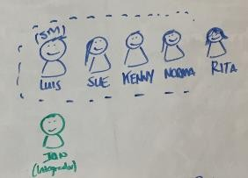
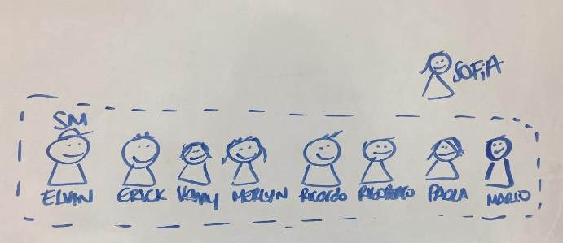
Conformación Equipos
EQUIPO AMSYS
EQUIPO CBS POSTPAGO

Slide 14









Vecindario
Área
Comercial
PMO
P.A
Las áreas Comercial, PMO y P.A no estarán involucradas en el alcance de este piloto ágil.
Sin embargo, se recomienda en futuras implementaciones poder tomar la creación de un
Equipo implementación piloto ágil.
Sponsor
Scrum Coach
producto desde su ideación hasta su certificación, para de
Product Owner
esta forma
lograr ver los asociados a la
TEAM AMSYS
beneficios construcción
TEAM CBS POST PAGO
de productos
iterativos, historias de usuario,
Mínimo Producto Viable y
SoSM (Scrum of Scrums Master)
colaboración entre las áreas de trabajo.
Team Members
Scrum
Master
Scrum Master
Team Members
Representantes Fábricas, CRM, OCEP

Slide 15
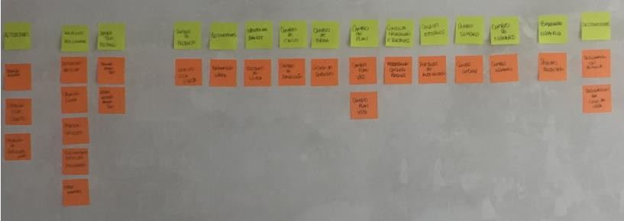
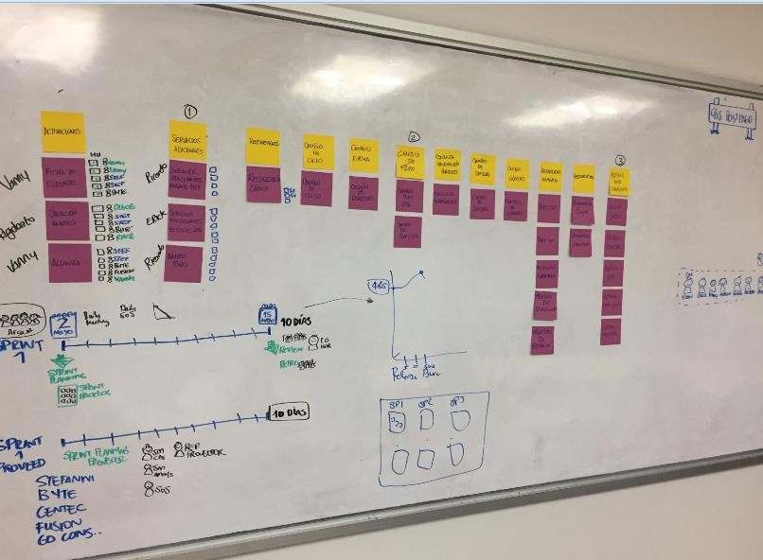
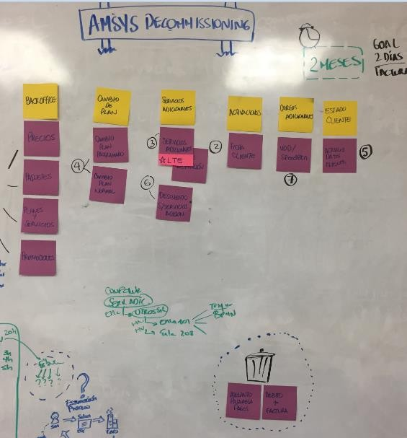
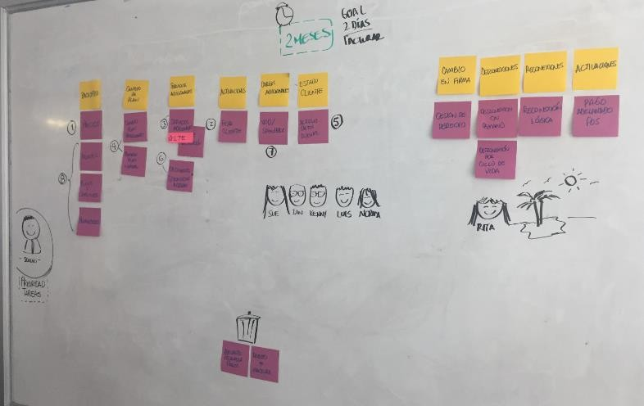
Mapas de historia de usuario
Objetivo: Tener la visualización del producto a alto nivel para logra priorizar y organizar los entregables de valor.
Resultados esperados: A través de la practica de user Story Mapping se logran los mapas visuales de los backlogs. Durante las actividades de grupo, a través de la herramienta de mapa de historias se facilita la priorización, identificación y organización de historias épicas y componentes del producto.

Slide 16
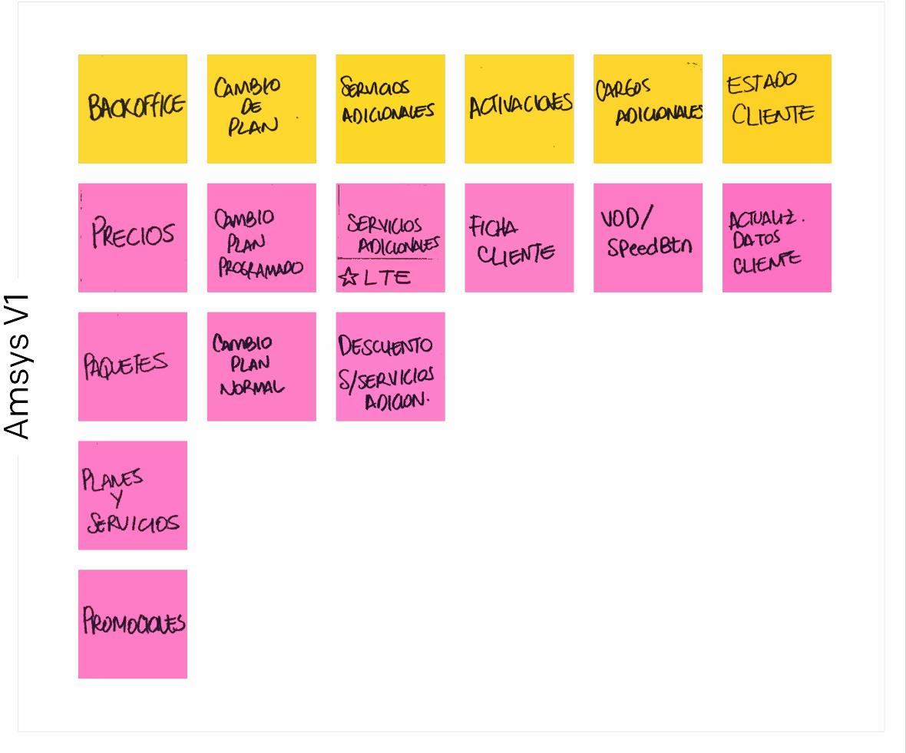
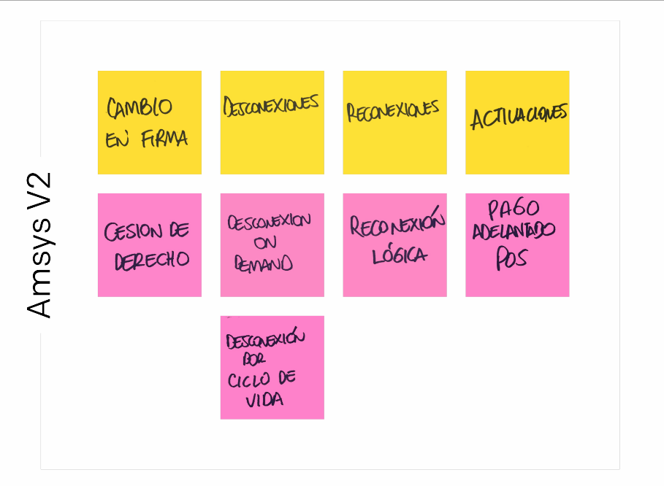
Mapas de historia de usuario (Amsys Decommisioning)

Slide 17
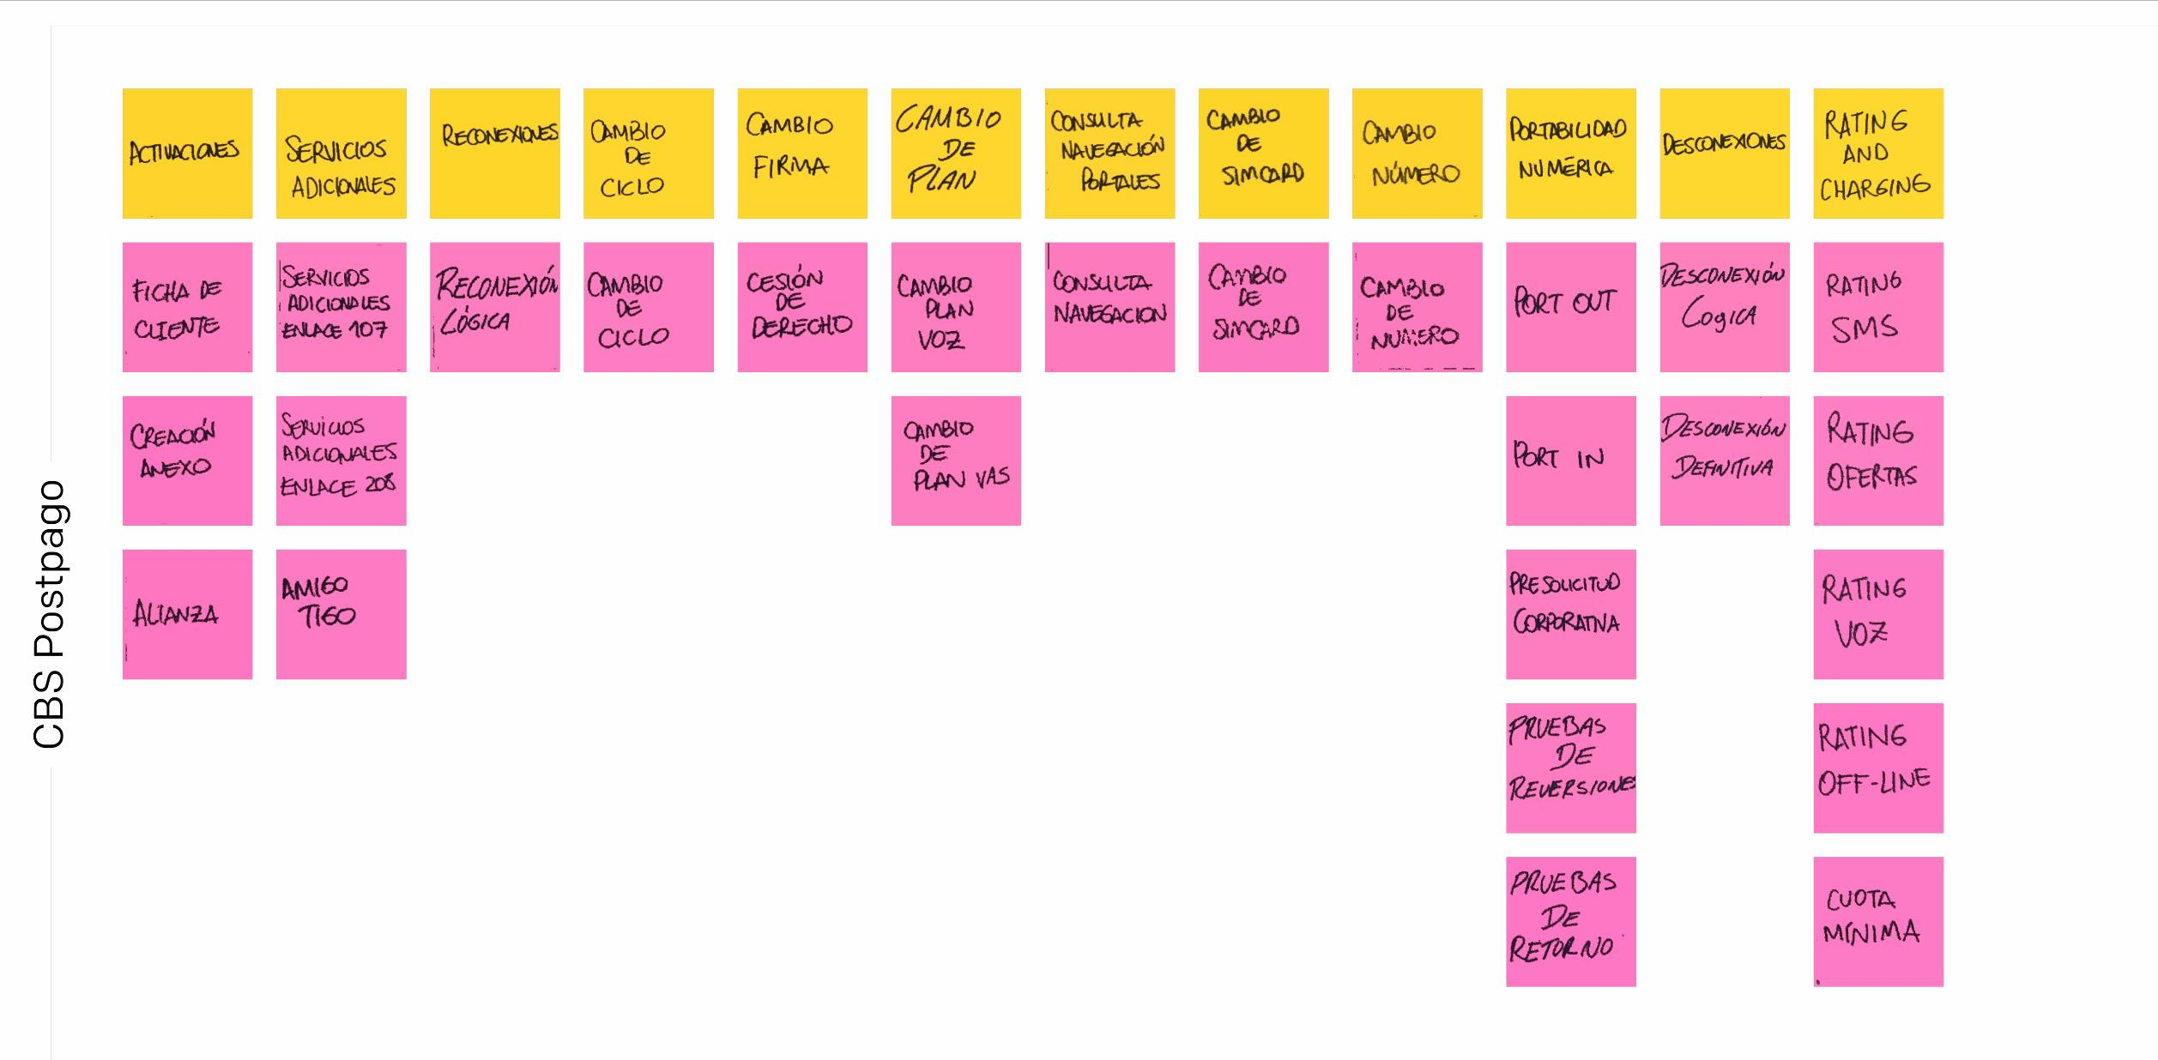
Mapas de historia de usuario (CBS Postpago)

Slide 18
Backlog de producto
Configuración estructura JIRA:
La estructura en JIRA se creó basado en la estructura del plan de actividades que se tenía en Excel para el proyecto. Se complementó el ejercicio con reuniones grupales donde se definió en conjunto la estructura que entrega mejores beneficios para seguimiento de avance del producto.
Componente
Objetivo:
Historia
Tarea 1 (hrs)
Tarea 2 (hrs)
Tarea 3 (hrs)
Gestionar ambos proyectos a través de la herramienta JIRA.
EPICA
Historia
Tarea 1 (hrs)
Tarea 2 (hrs)
Tarea 3 (hrs)
Tarea 4 (hrs)
Resultados esperados:
Facilidad en la gestión y control de actividades.
Mejores proyecciones y estimaciones de compromisos en tiempo real.
Colaboración entre los miembros del equipo.
EPICA
Historia
Tarea 1 (hrs)
Tarea 2 (hrs)

Slide 19









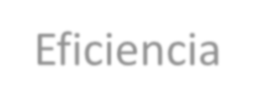









Coach Just in time
Focos de actuación
1
Ecosistema ágil:
Apoyar la capacitación de los equipos en métodos emergentes y garantizar que los principios y valores ágiles se traduzcan en prácticas cotidianas de los equipos.
Escogimos esta modalidad de Coach
2
Eficiencia y productividad del modelo
Identificar problemas y oportunidades en los procesos actuales y apoyar en la definición del roadmap de implementación de mejoras en los procesos.
Maximizar el papel de los líderes en la transformación y
modernización del modelo de trabajo.
para que apoye de forma oportuna el
momento de transformación de los
equipos en
promoviendo
TIGO
la
Honduras
planificación,
discusión, y engagement del marco de trabajo.
3
Escalabilidad de transformación:
Contribución para la auto-organización y auto-gestión
Proporcionar engagement en torno a la nueva dinámica de innovación en la organización
Garantizar que los pilares de mejoría continua estén establecidos para que haya evolución consistente.

Slide 20
Plan de trabajo
4
Paso

Slide 21
Objetivos paso 4
Coaching sobre visión, creación de backlog
Coaching en reuniones ágiles efectivas (planificación, stand up, demostración, retrospectiva, preparación, planificación previa
Coaching individual y en grupo para perfil (ScrumMaster, Product Owner, equipo solucionador)

Slide 22



Ceremonias Scrum
Planeación
Daily Scrum
Review
Ceremonia al inicio del Sprint de 4 horas en la cual los dos equipos Scrum, se comprometen a cumplir las diferentes Historias de Usuario.
Esta Ceremonia se realiza los días Lunes, Miércoles y Viernes duración de 15 minutos, el equipo se reúna para comunicar el Status de sus diferentes historias de usuario.
EQUIPO AMSYS: 9:00 Am
CBS POSTPAGO: 9:15 Am
Esta ceremonia se debe realizar antes de finalizar el Sprint para validar el alcance que se haya completado durante el Sprint”

Slide 23
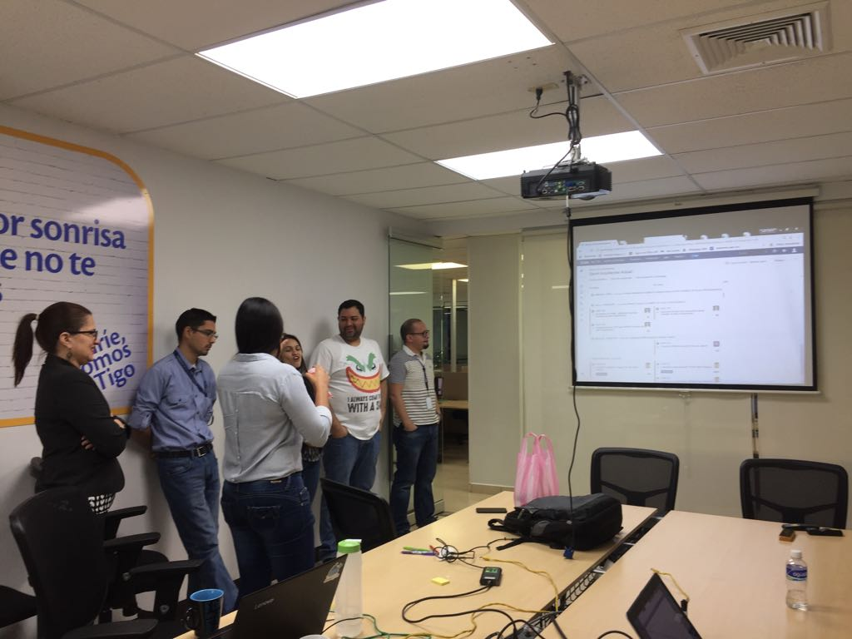
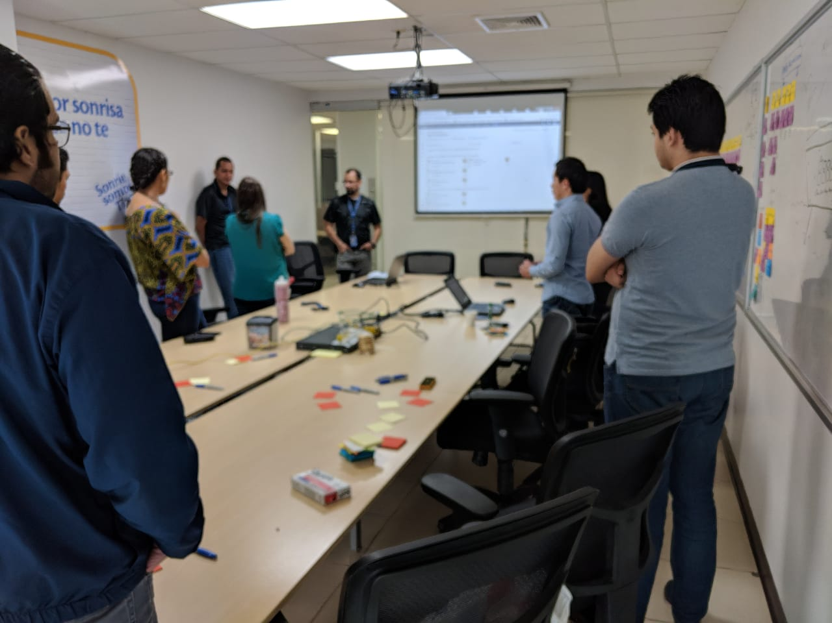
Ceremonias Scrum
Daily Scrum

Slide 24


Ceremonias Scrum
Retrospectiva
Scrum of Scrum
El objetivo de la ceremonia de retrospectiva, es realizar una reflexión sobre el último Sprint e identificar posibles mejoras para el próximo, se realiza el ultimo día del Sprint.
se realiza a los diferentes Scrum Master brindando acompañamiento y conociendo los obstáculos que se puedan tener al ejecutar el Sprint.
esta ceremonia se debe realizar los días Martes, Jueves de cada semana a las 9:00 AM.

Slide 25
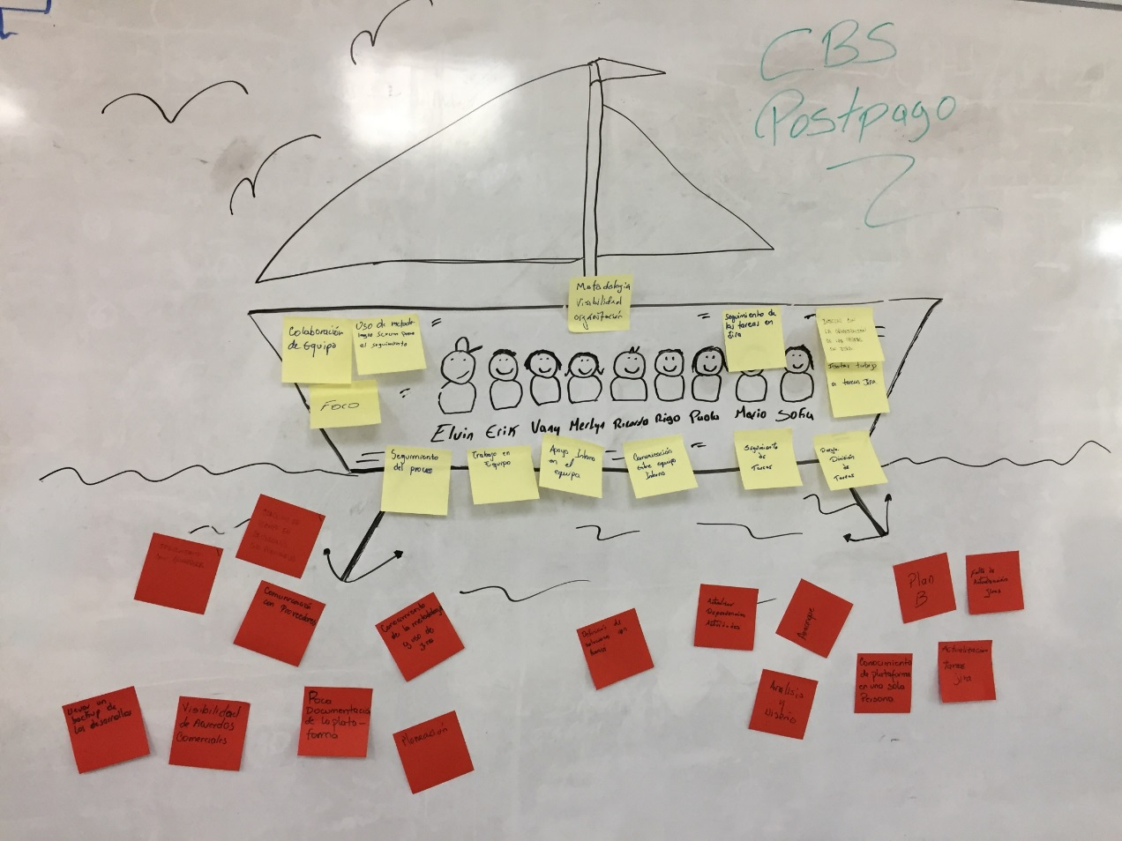
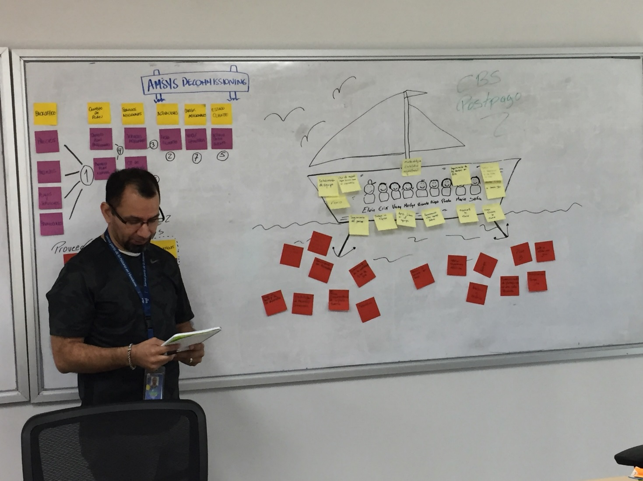
Ceremonias Scrum
Retrospectiva

Slide 26
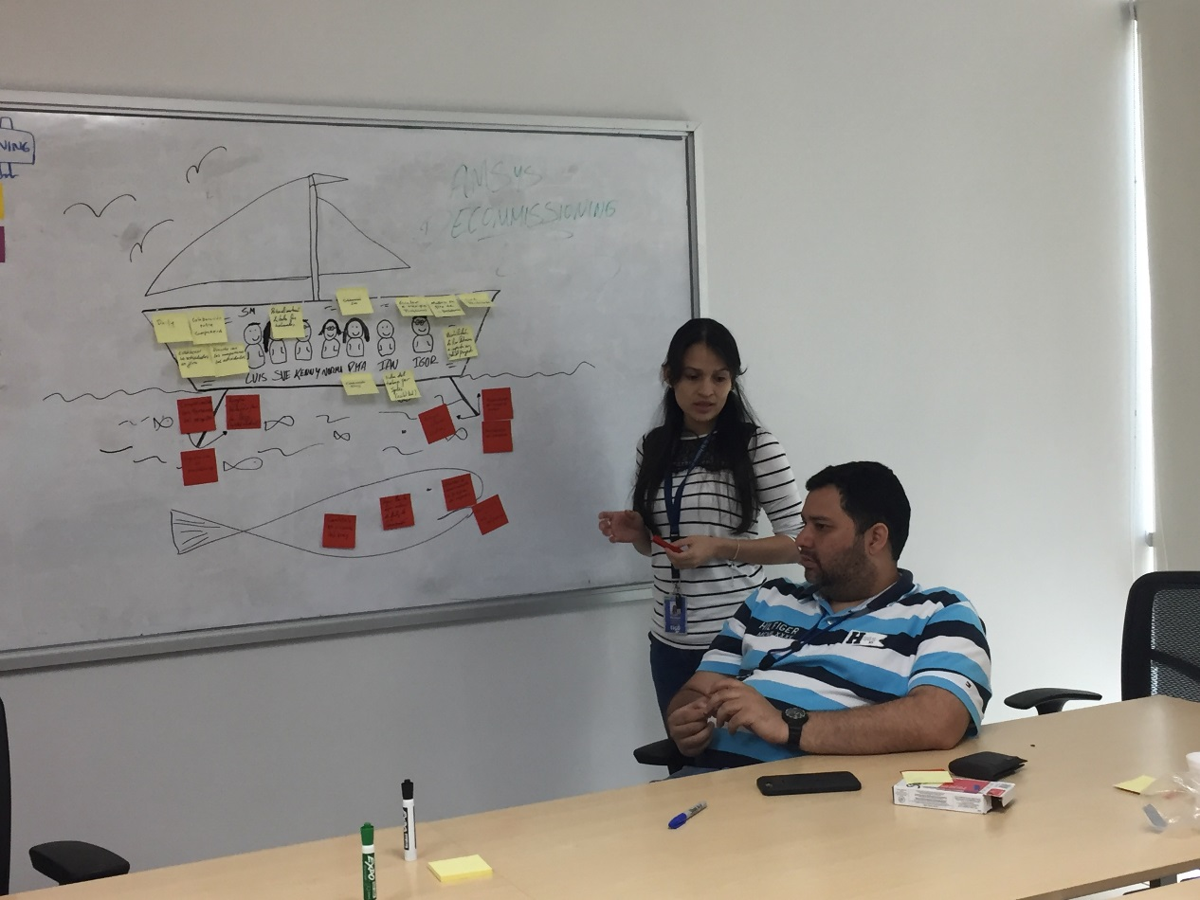
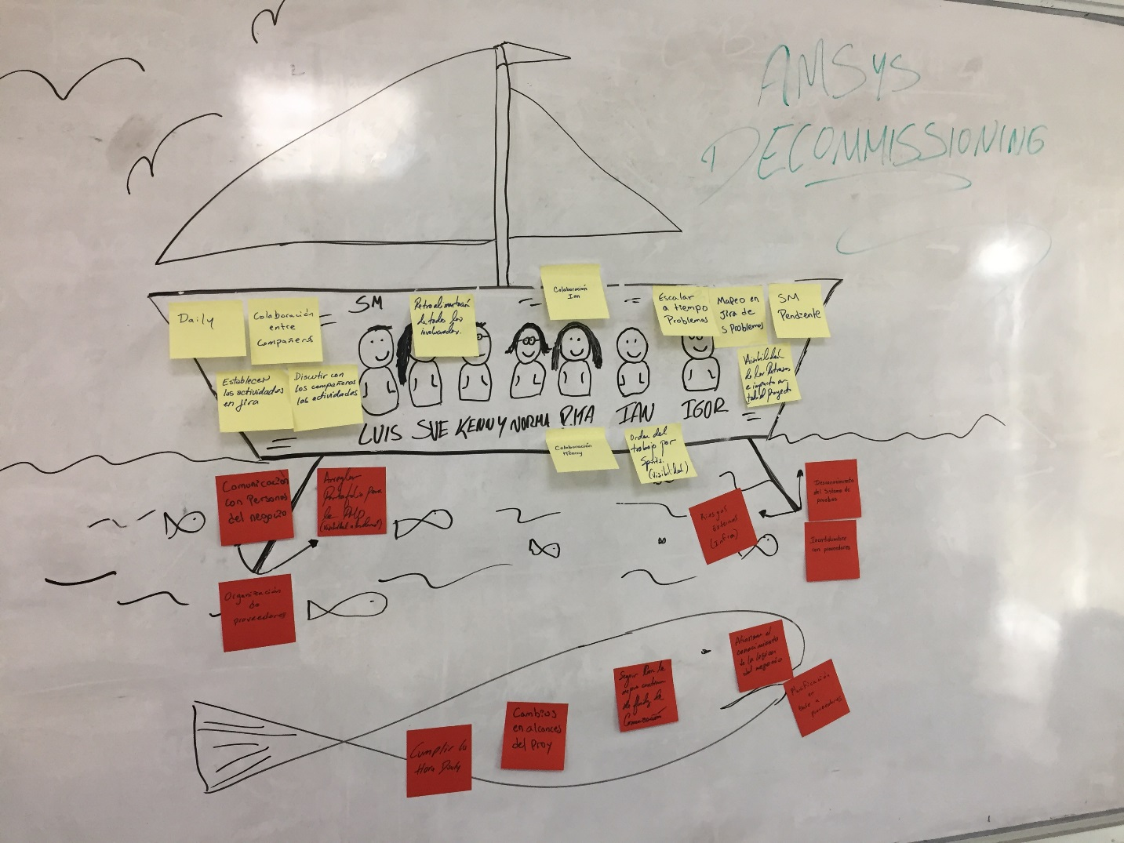
Ceremonias Scrum
Retrospectiva

Slide 27
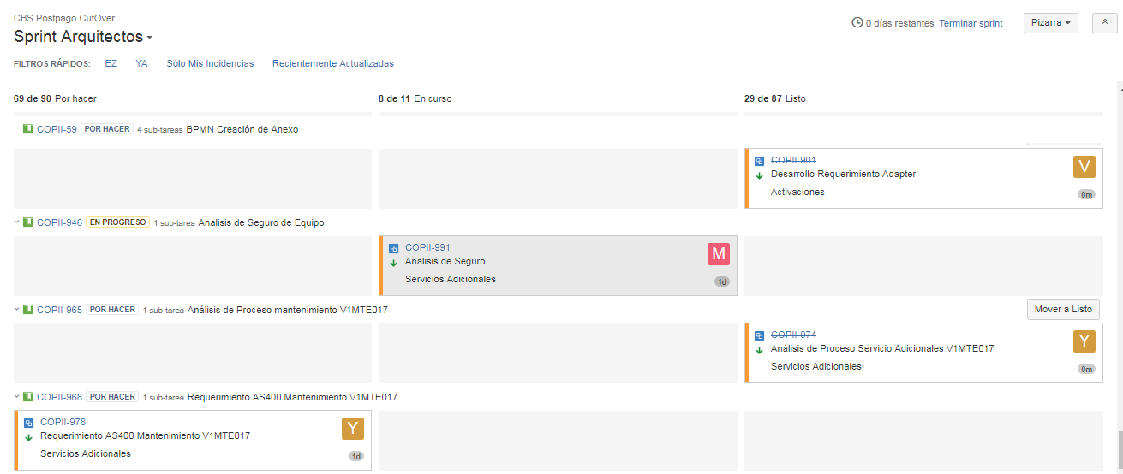
Tablero Kanban

Slide 28
Recomendaciones Scrum Master
Habilidades de comunicación: lenguaje eficaz, escucha activa, asertividad.
Cumplir completamente con las diferentes ceremonias Scrum, cumpliendo las fechas y horas estimadas.
Habilidades de gestión de equipos: trabajo bajo presión, regulación de conflictos, construcción de equipos de trabajo, autorregulación, liderazgo.
Habilidades de motivación: habilidades de comunicación, responsabilidad personal y social, coherencia, visión estratégica, empatía, retraso de las gratificaciones, autonomía.

Slide 29
Recomendaciones Scrum Master of Scrum Master
Participar un poco mas activamente en las diferentes ceremonias para ambos equipos
Validar que se estén cumpliendo correctamente las diferentes ceremonias
Validar que los Scrum Master estén resolviendo correctamente los impedimentos del equipo
Ser el apoyo de los Scrum Master y Product Owner

Slide 30
Recomendaciones Generales
Los Scrum Master deben ser agentes de cambio en los equipos de trabajo impartiendo autoridad en el marco de trabajo Scrum
Mantener el Backlog actualizado en el aplicativo Jira
Mantener al equipo motivado.
Ubicar a las diferentes personas por cada equipo de trabajo.
Acoger a los proveedores para que sus equipos manejen Scrum
Mantener el nível de adopción actual de las practicas ágiles

Slide 31
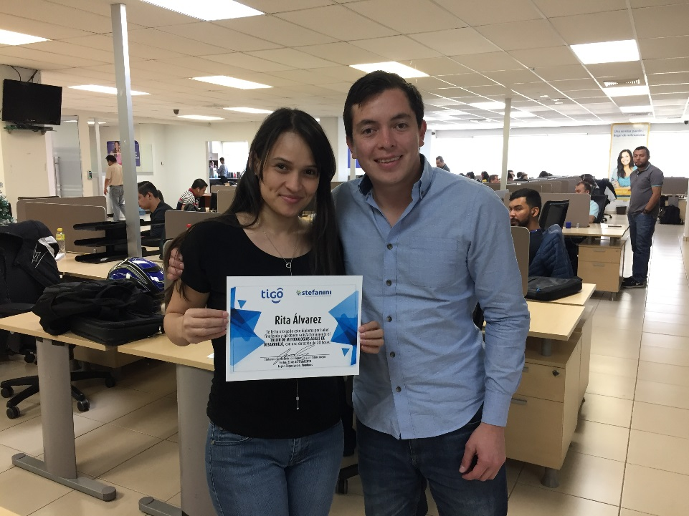
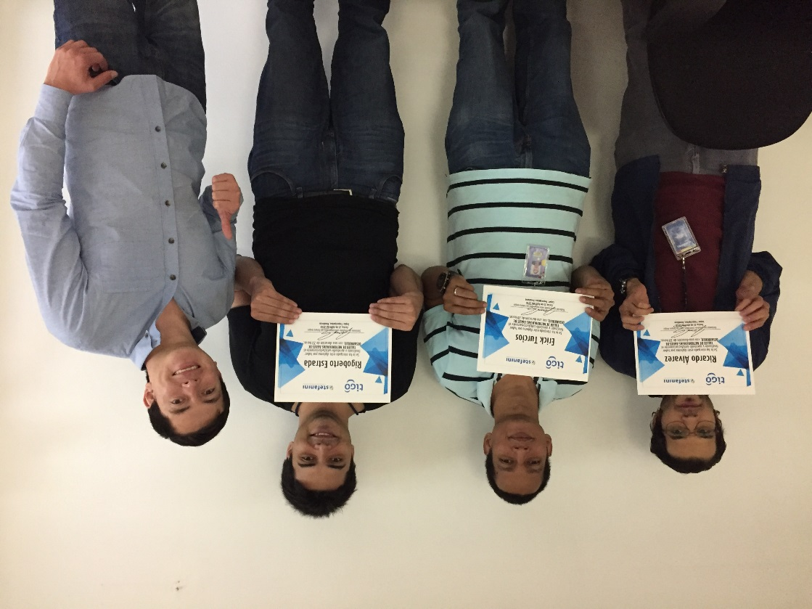
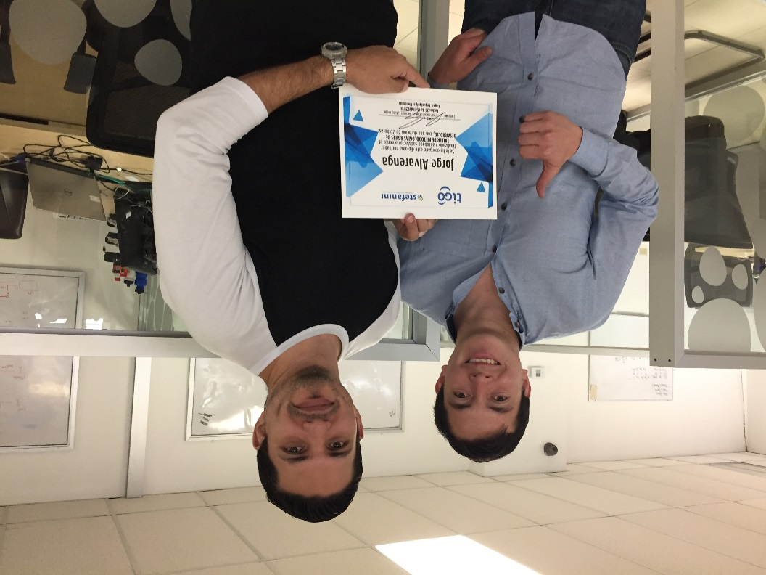
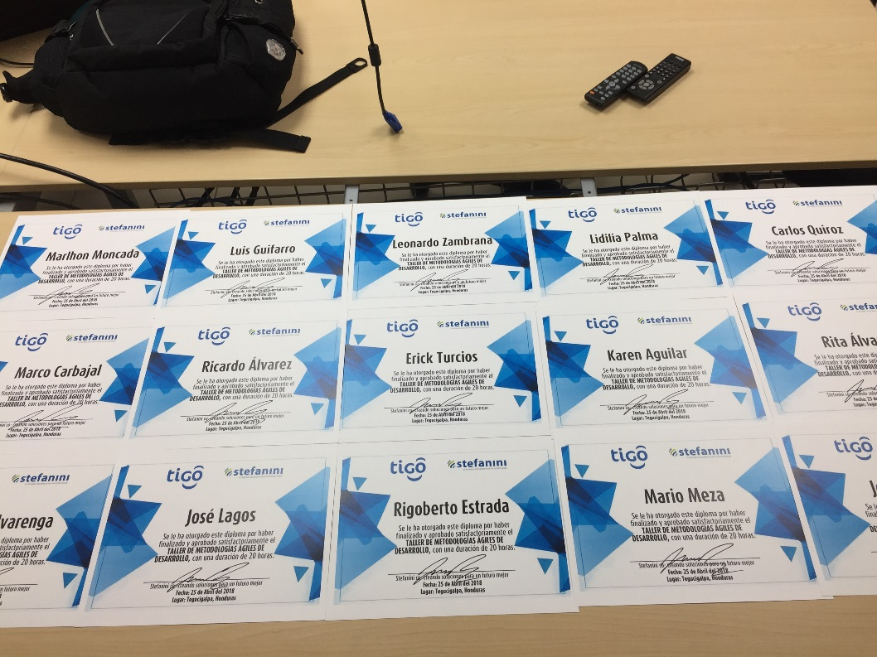
Entrega de diplomas.

